Slide 1
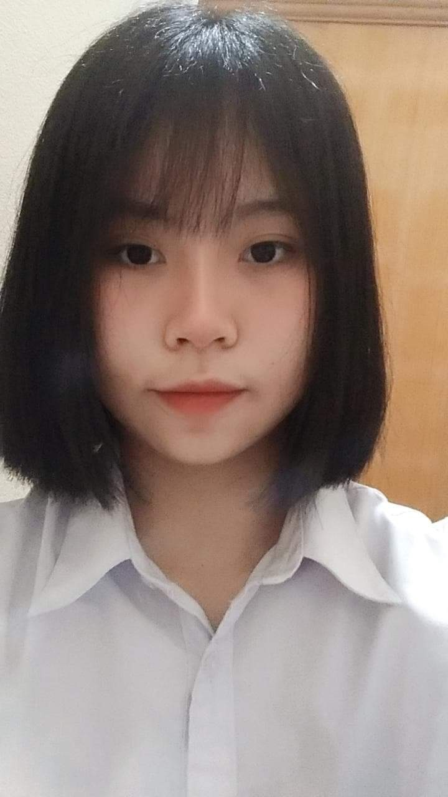
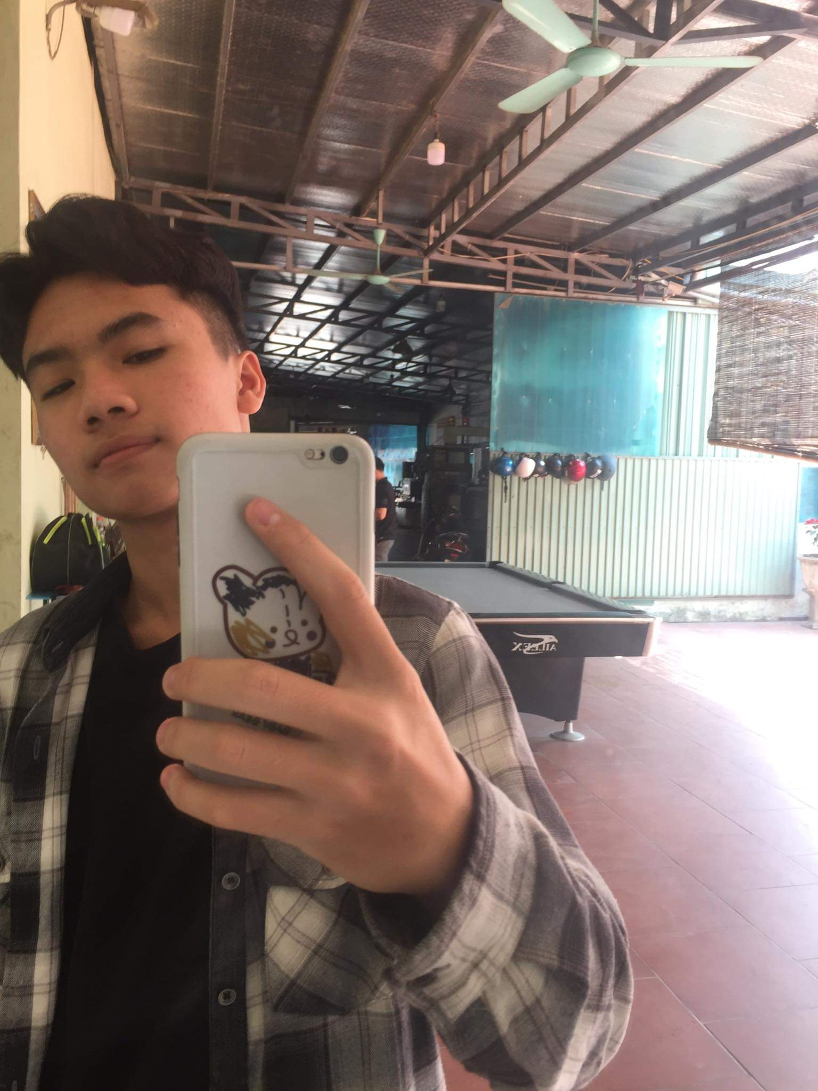
Học sinh : CHU THỊ THU HƯƠNG Lớp: 10A1 Giải Ba cuộc thi KHKT Giấy khen của Giám đốc Sở GD-ĐT Hưng Yên
Học sinh : TRỊNH TRUNG HIẾU Lớp: 11A1
HCB đôi nam, HCĐ đơn nam
Hội khỏe Phù đổng tỉnh Hưng Yên, lần thứ X
Học sinh : NGUYỄN THỊ THU THẢO Lớp: 10A1
Giải Ba cuộc thi KHKT
Giấy khen của Giám đốc
Sở GD-ĐT Hưng Yên

Slide 2
Học sinh : NGUYỄN THỊ HƯƠNG LY Lớp: 11A1
Top 10 vòng chung kết quốc gia cuộc thi “Cùng bạn kiến tạo tương lai” – SOLVEFOR TOMORROW 2020
Giải Nhì cuộc thi Sáng tạo Kỹ thuật tỉnh Hưng Yên lần thứ III năm 2020
Bằng khen của Chủ tịch UBND tỉnh Hưng Yên
Giấy khen của Giám đốc Sở GD-ĐT tỉnh Hưng Yên
Giải Khuyến Khích cuộc thi học sinh với ý tưởng khởi nghiệp

Slide 3
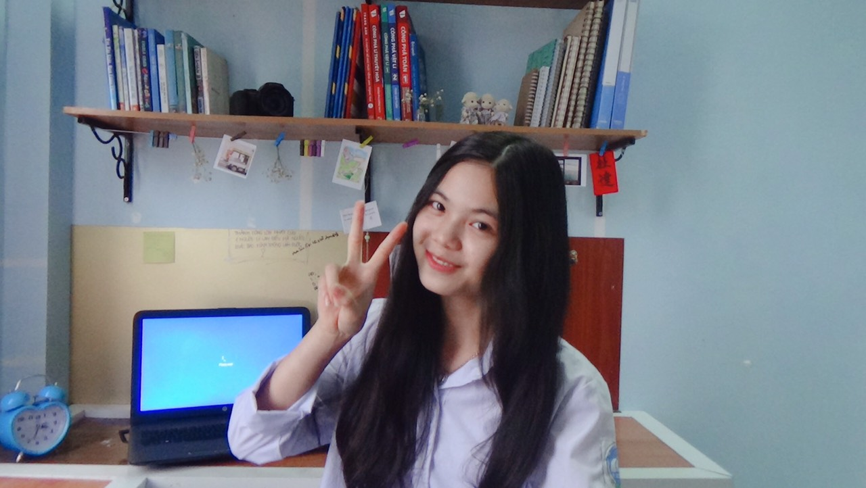
Học sinh : VŨ NGỌC ÁNH Lớp: 11A1
Top 10 vòng chung kết quốc gia cuộc thi “Cùng bạn kiến tạo tương lai” – SOLVEFOR TOMORROW 2020
Giải Nhì cuộc thi Sáng tạo Kỹ thuật tỉnh Hưng Yên lần thứ III năm 2020
Bằng khen của Chủ tịch UBND tỉnh Hưng Yên

Slide 4
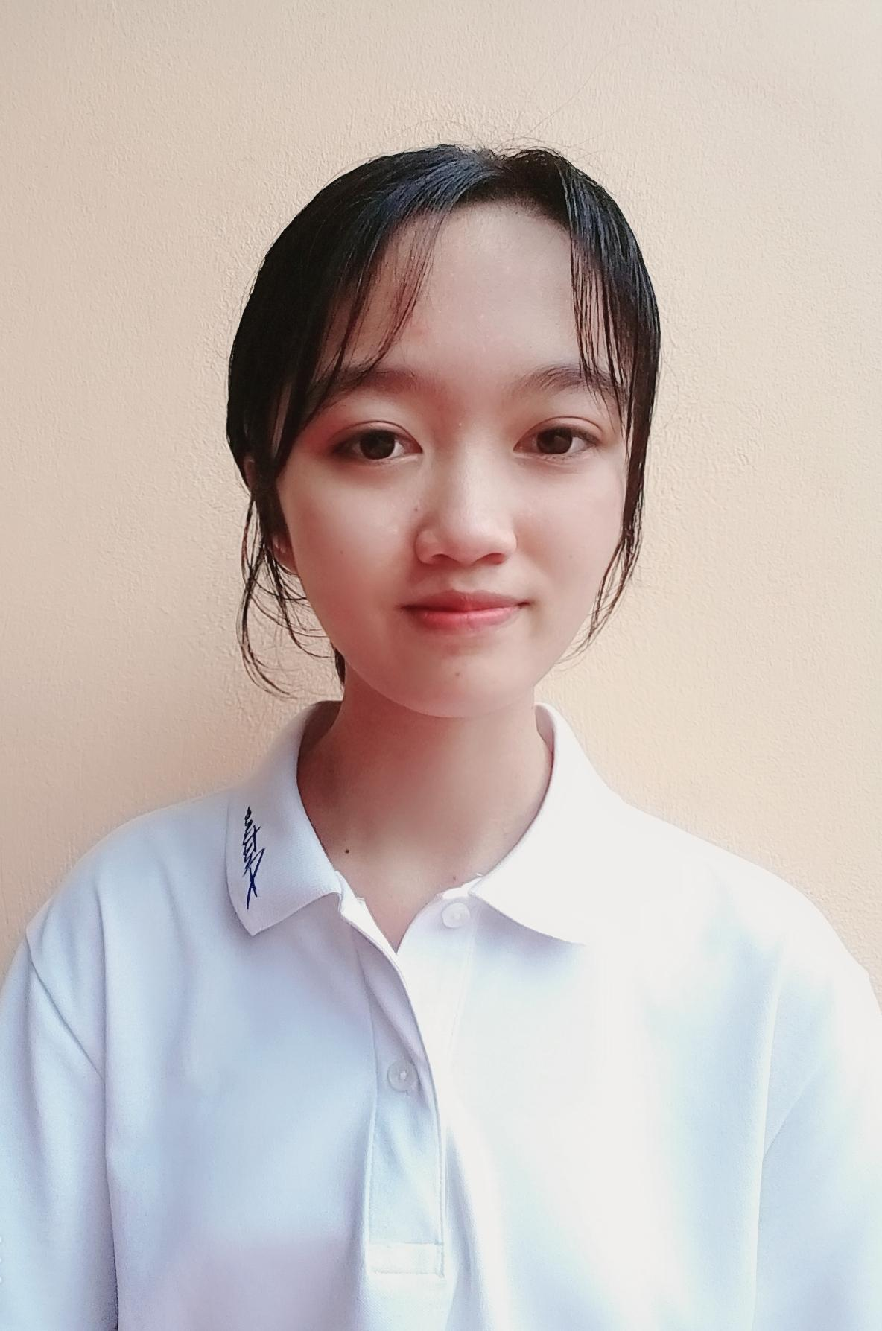
Học sinh : TRẦN THỊ THU TRANG Lớp: 11A1
Học sinh : VŨ NGUYỄN NGỌC HÀ Lớp: 11A1

Slide 5
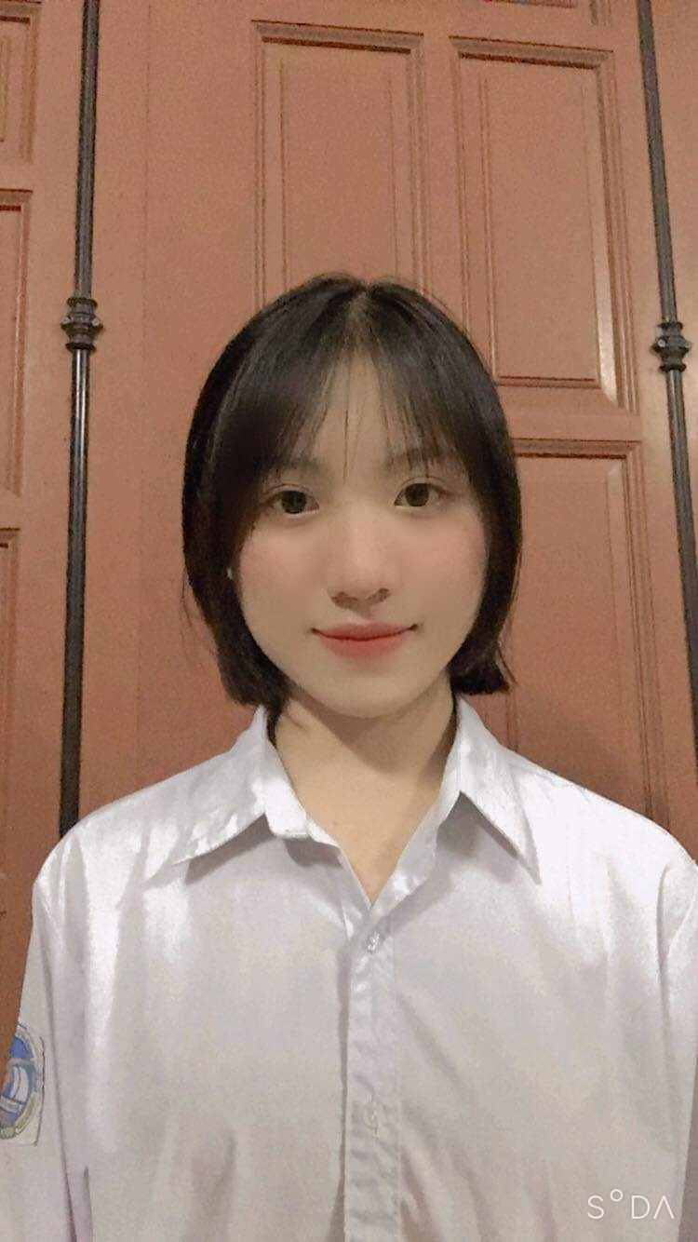
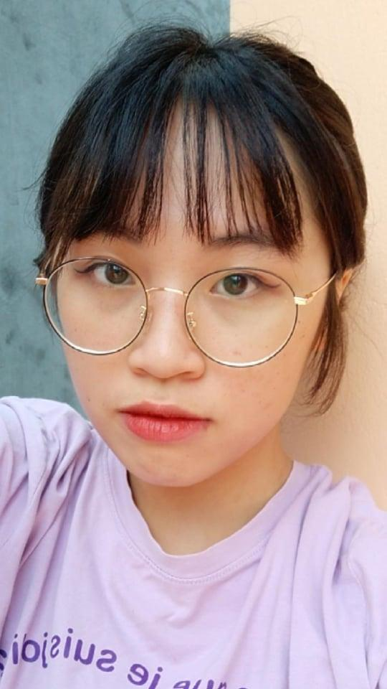
Học sinh : ĐOÀN THỊ MINH DIỆP Lớp: 11A1
Học sinh : LÊ THỊ PHƯỢNG Lớp: 11A1
Học sinh : ĐINH NGUYỄN MAI LINH Lớp: 11A1

Slide 6
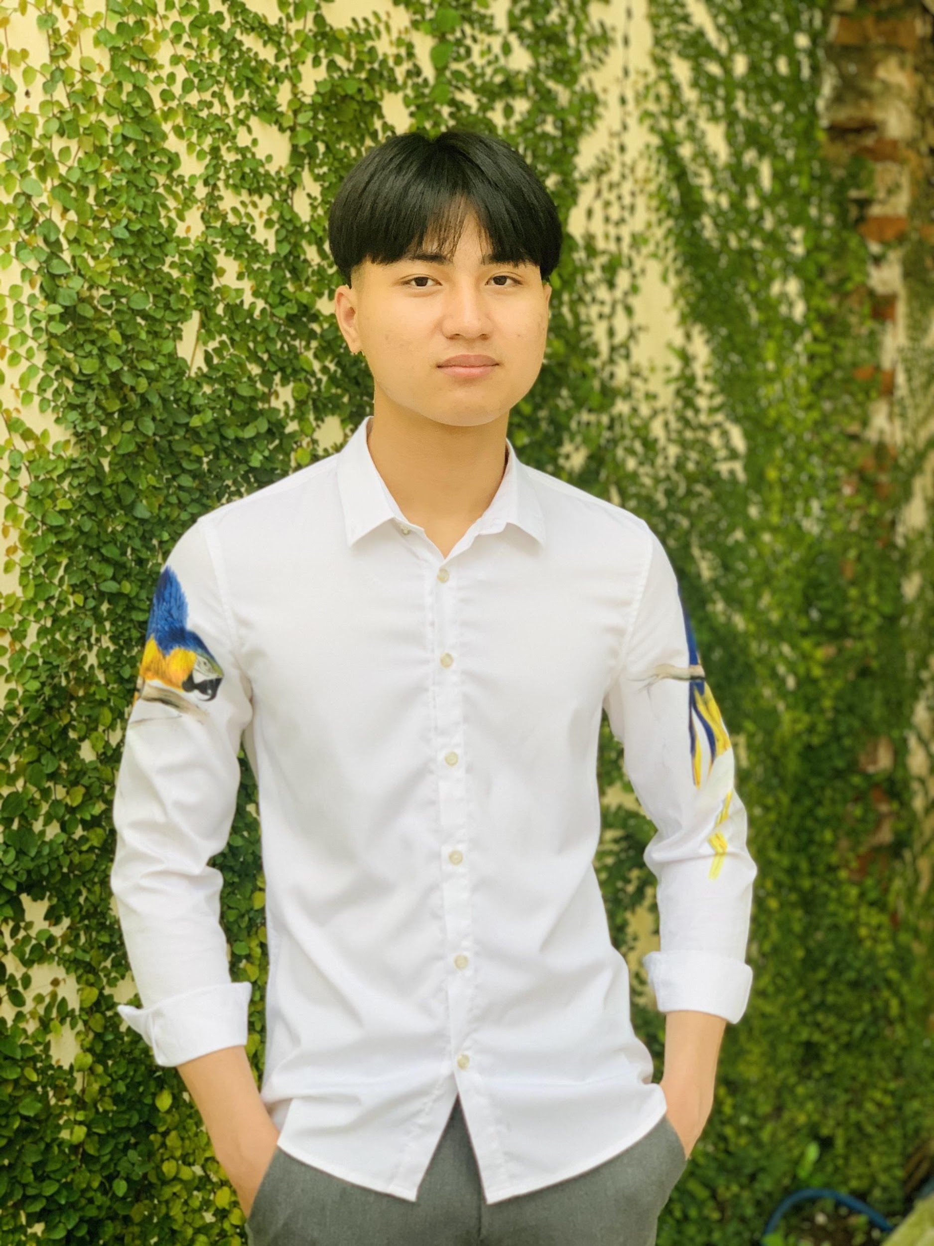
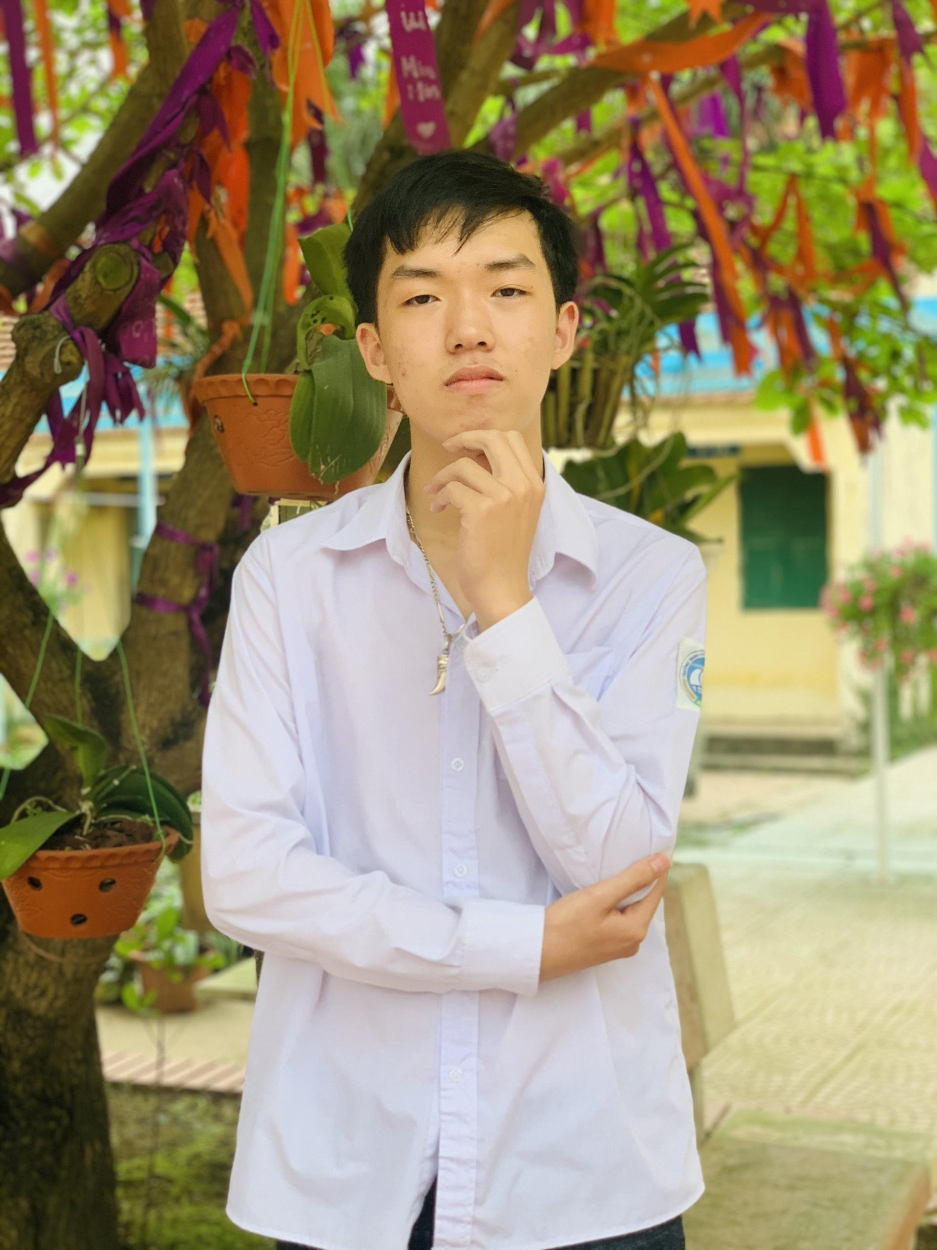
Học sinh: VƯƠNG NGỌC MINH Lớp: 12A1 - Giải Nhất môn Hóa học tại kì thi chọn HSG cấp tỉnh
Học sinh : LÊ MINH THUẬN Lớp: 12A1 – Giải Nhì môn Tin học tại kỳ thi chọn HSG cấp tỉnh
Học sinh : NGUYỄN ĐỨC ANH Lớp: 12A1 – Giải Nhì môn Tin học
tại kỳ thi chọn HSG cấp tỉnh

Slide 7
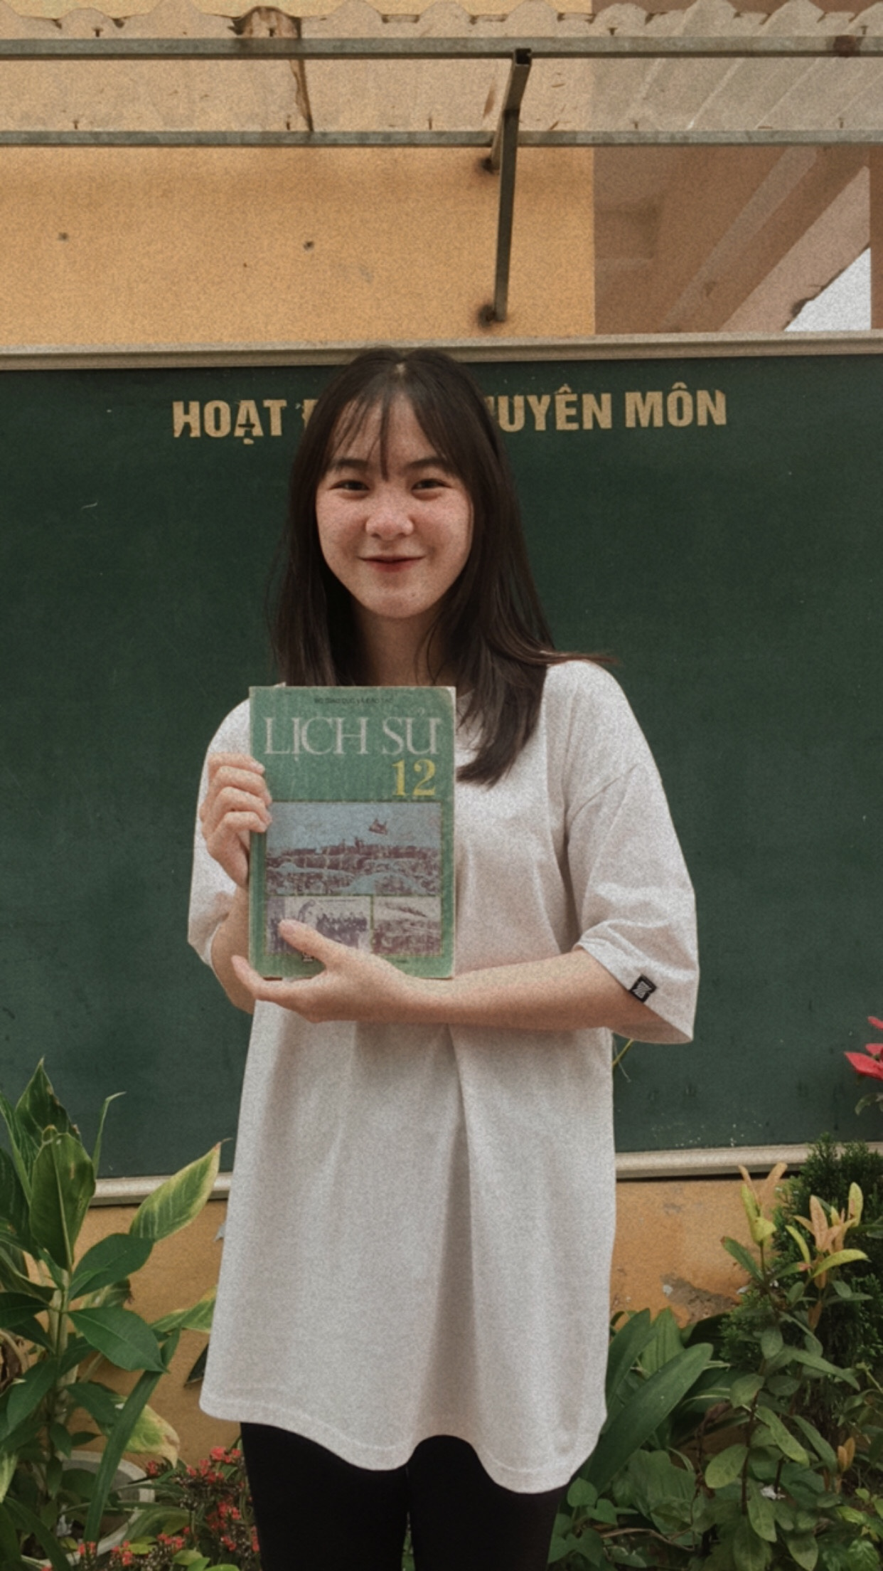
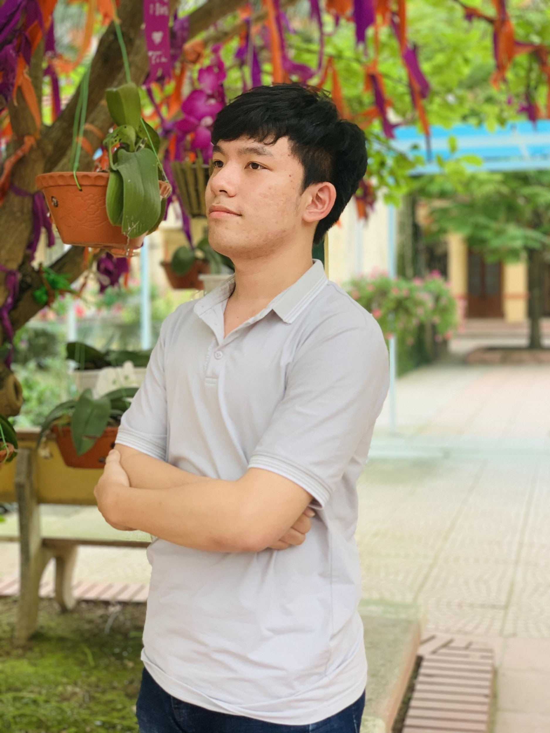
Học sinh : NGUYỄN NGỌC ÁNH Lớp: 12A6 – Giải Nhì môn Lịch sử tại kỳ thi chọn HSG cấp tỉnh
Học sinh : TRƯƠNG LÊ THU TRANG Lớp: 12A7 – Giải Nhì môn Lịch sử
tại kỳ thi chọn HSG cấp tỉnh
Học sinh: NGUYỄN TIẾN THÀNH Lớp: 12A1 - Giải Ba môn Hóa học
tại kì thi chọn HSG cấp tỉnh

Slide 8
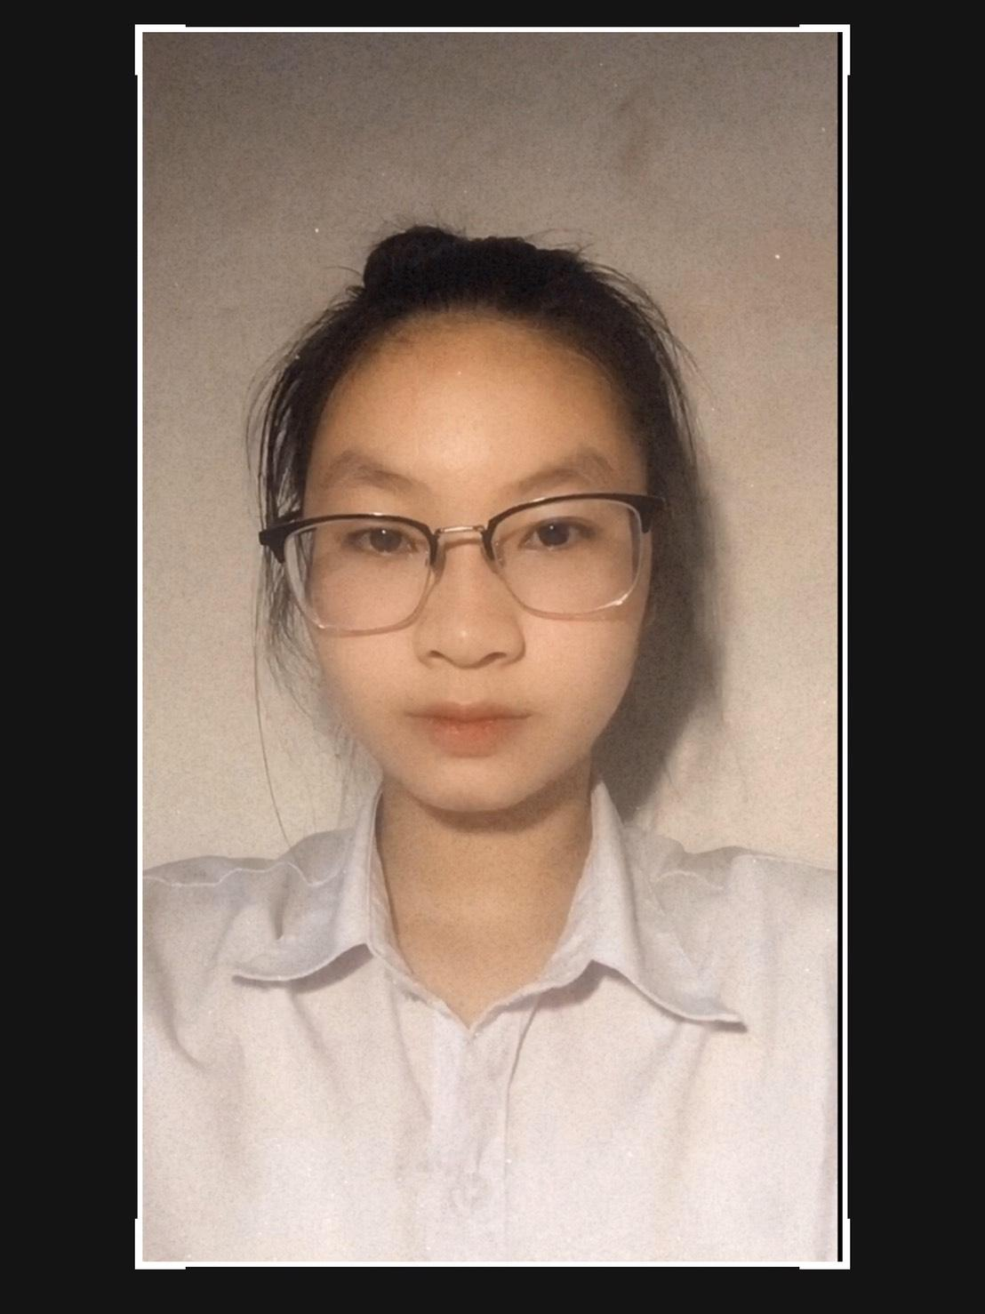
Học sinh : BÙI TRUNG DŨNG Lớp: 12A7 – Giải Nhì môn Địa Lí tại kỳ thi chọn HSG cấp tỉnh
Học sinh : NGUYỄN KHÁNH LINH - Lớp: 11A1
Top 10 vòng chung kết quốc gia cuộc thi “Cùng bạn kiến tạo tương lai” – SOLVEFOR TOMORROW 2020

Slide 9
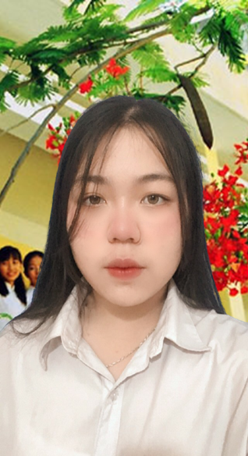
Học sinh : NGUYỄN THỊ THU Lớp: 12A7 - Giải KK môn Địa Lí tại kỳ thi chọn HSG cấp tỉnh
Học sinh : TRẦN THỊ THÙY DUNG Lớp: 12A7 – Giải KK môn Lịch sử
tại kỳ thi chọn HSG cấp tỉnh

Slide 10
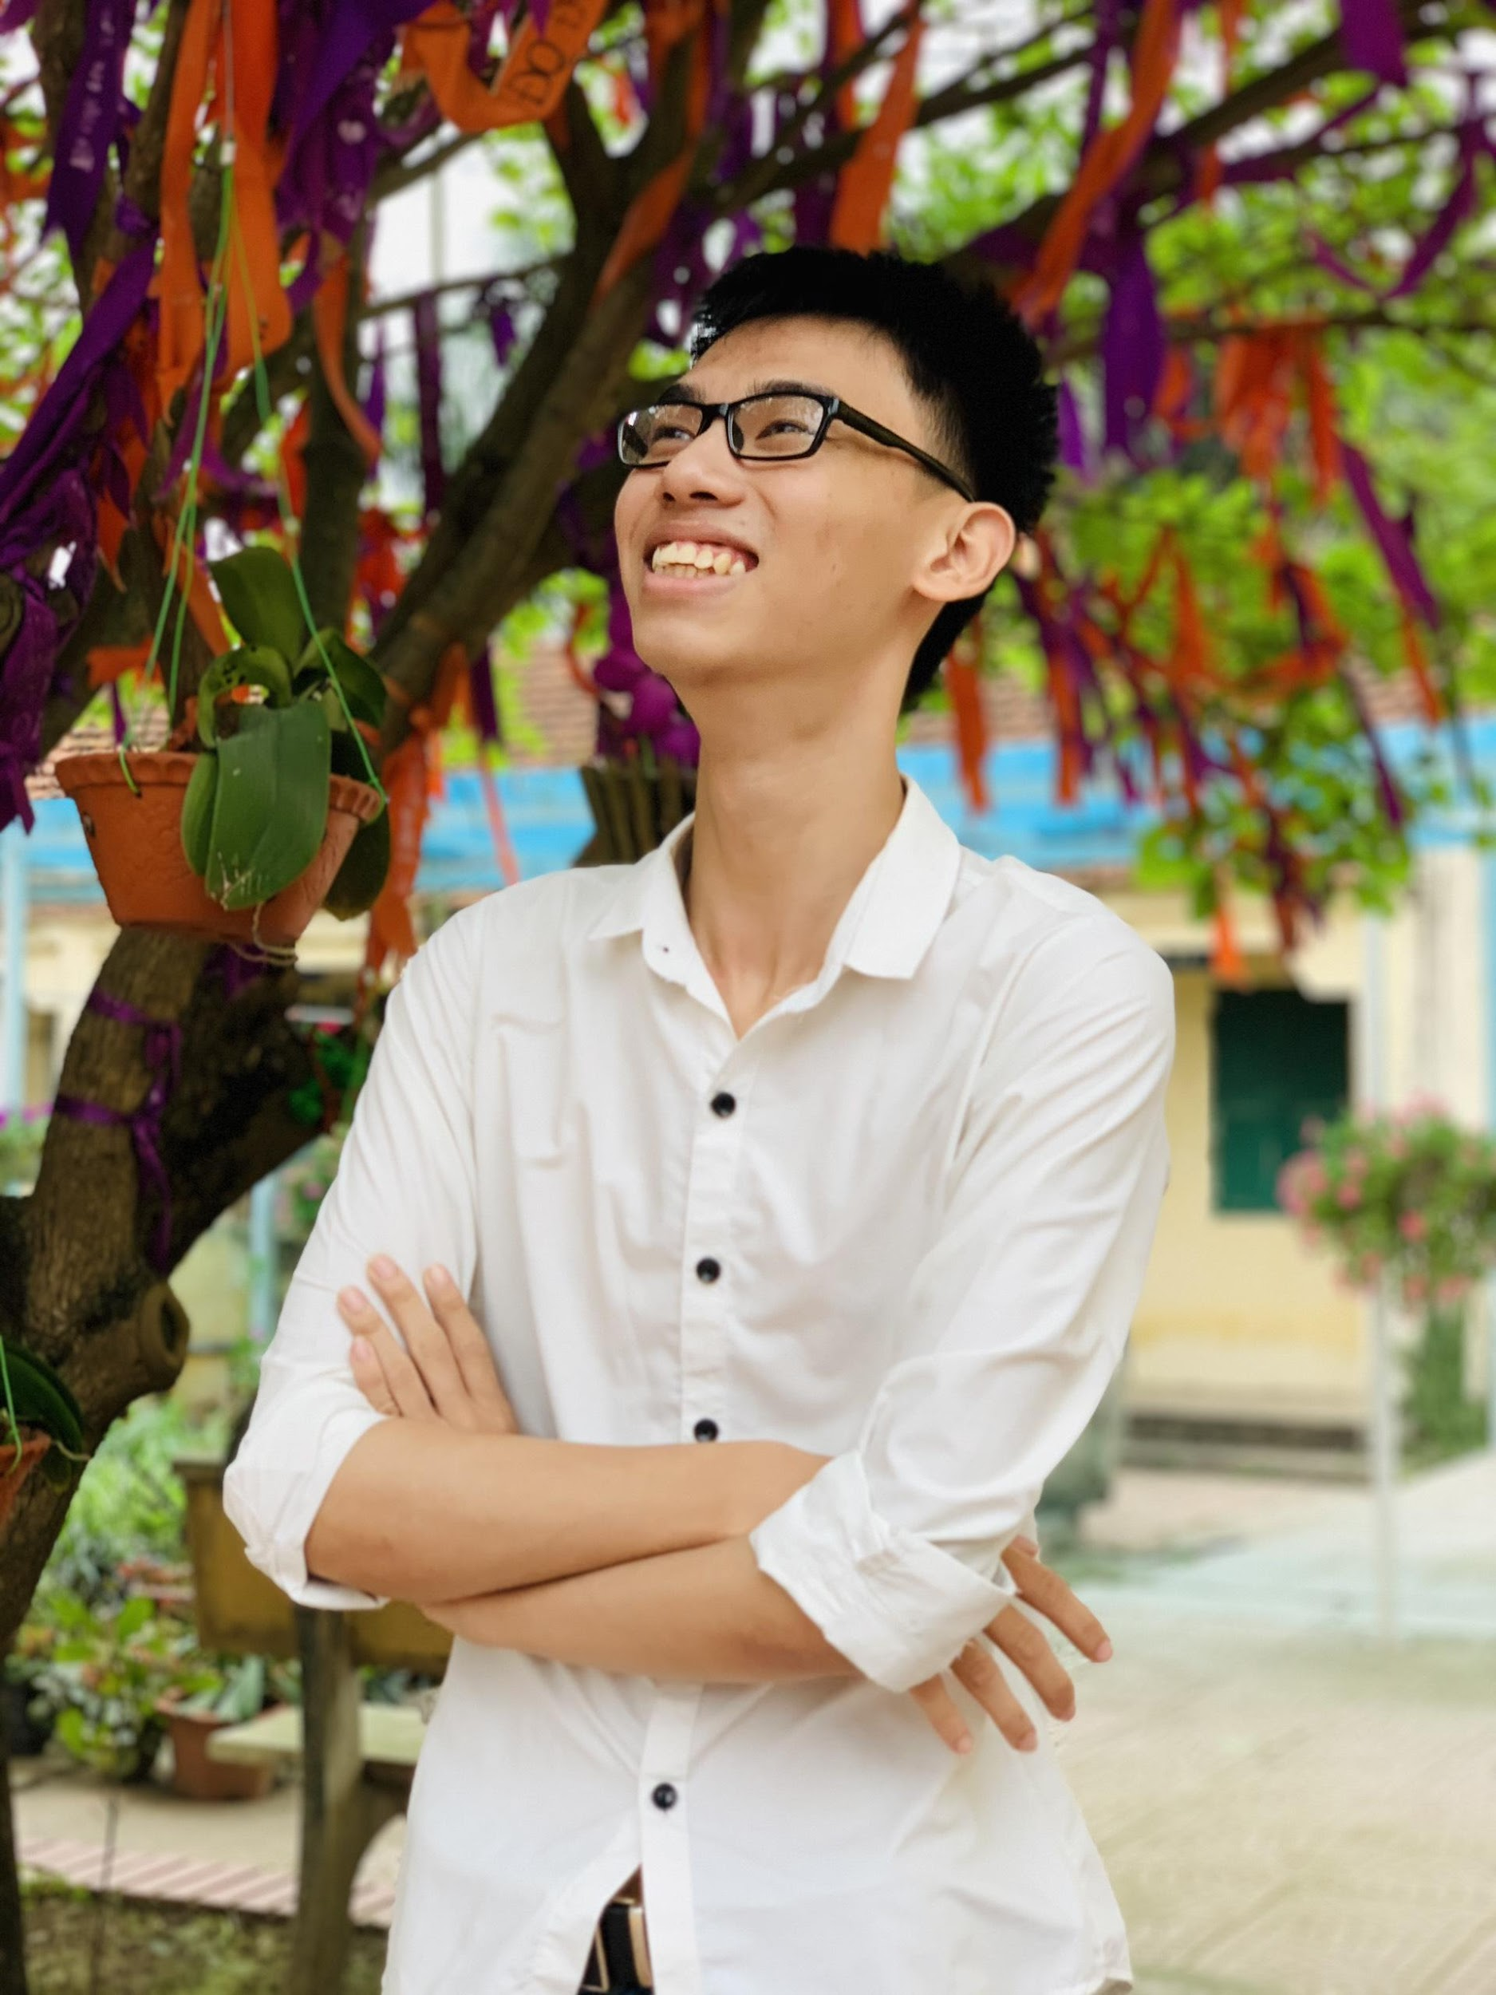
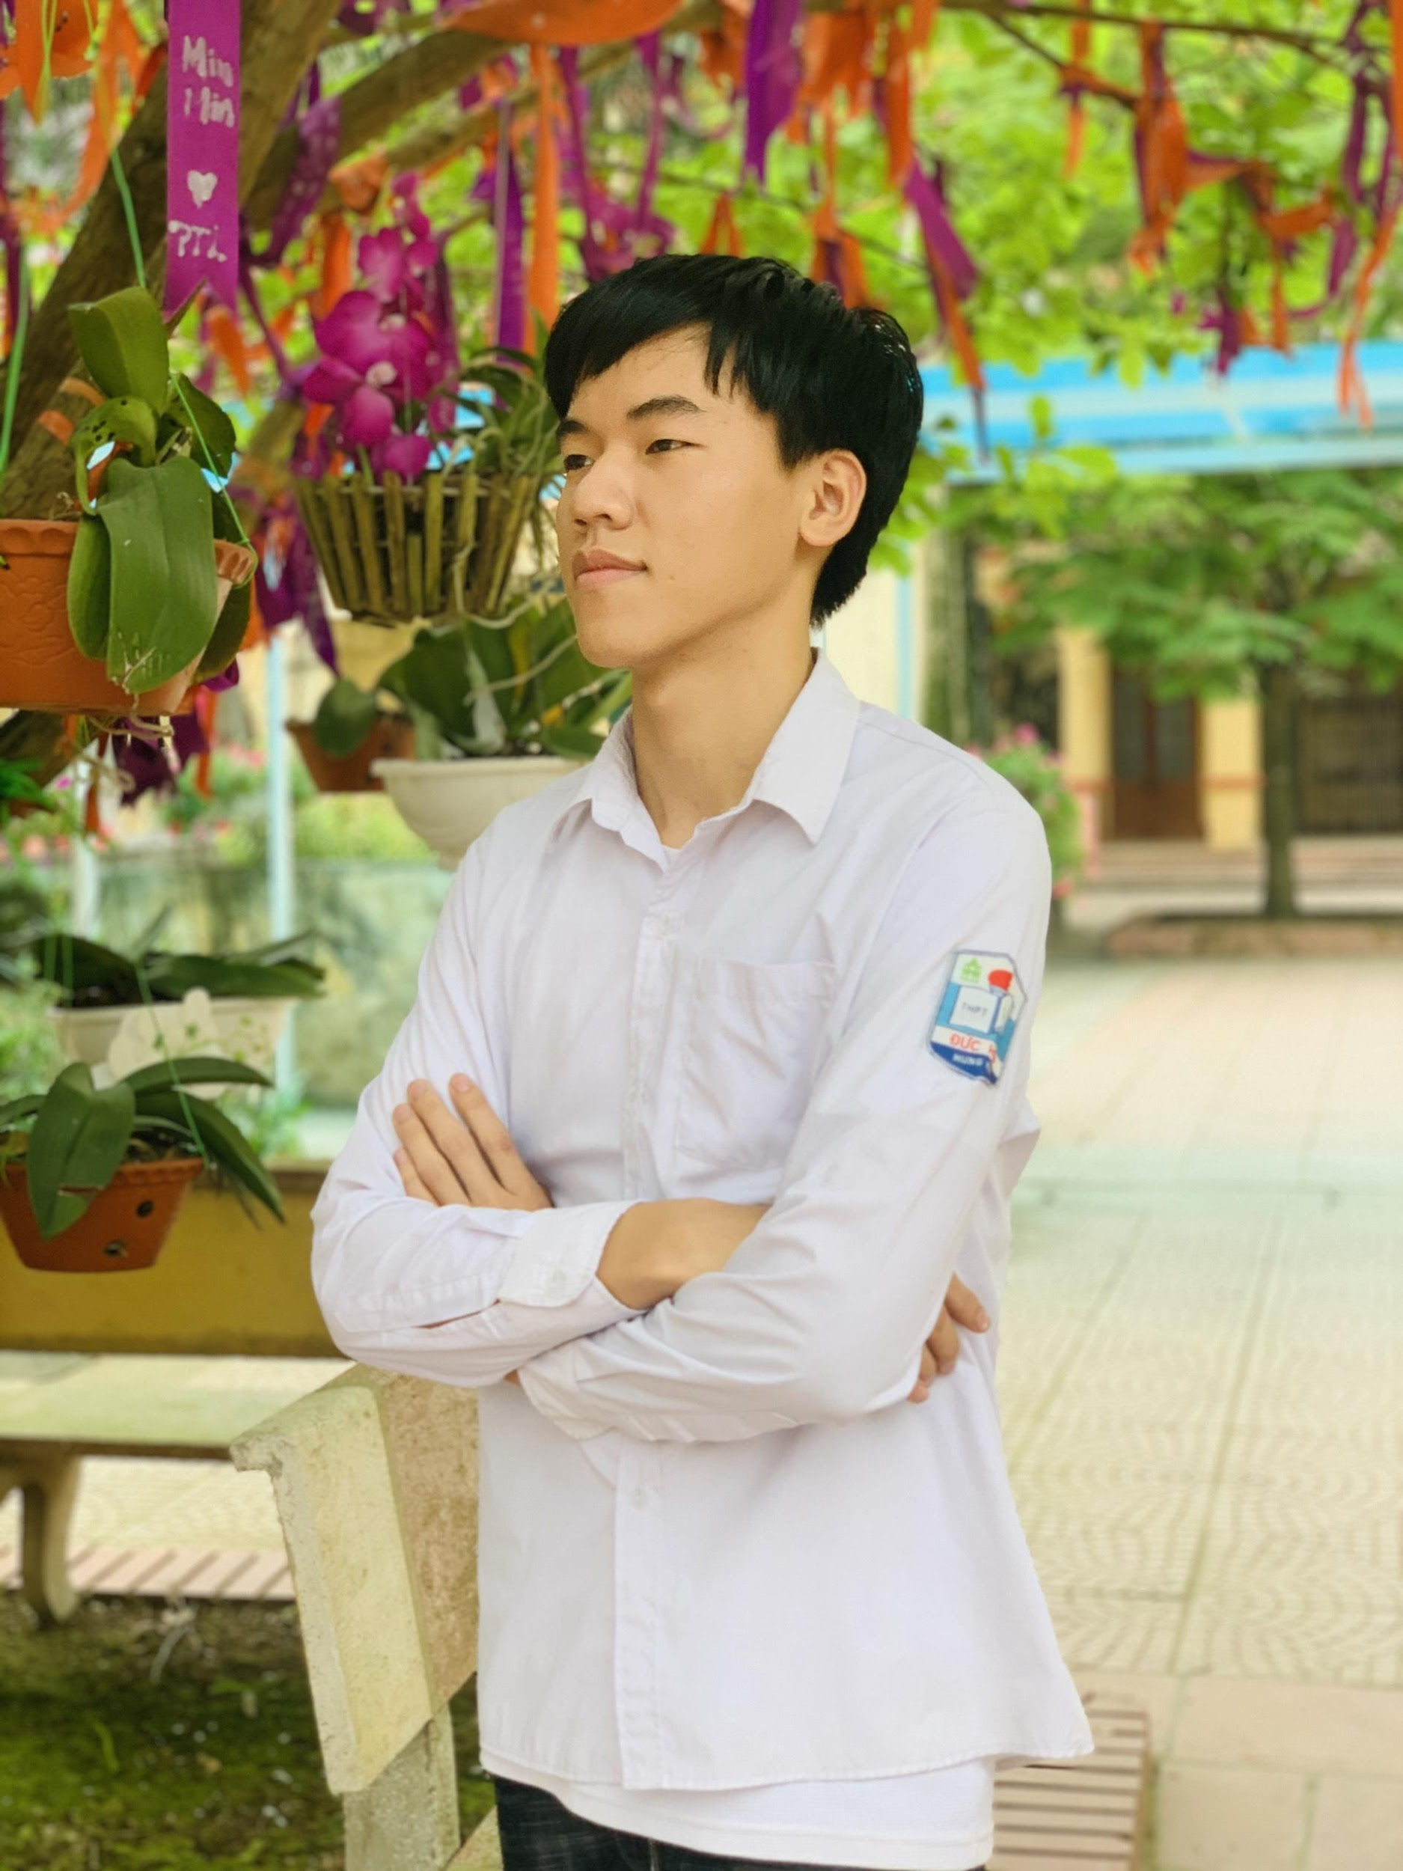
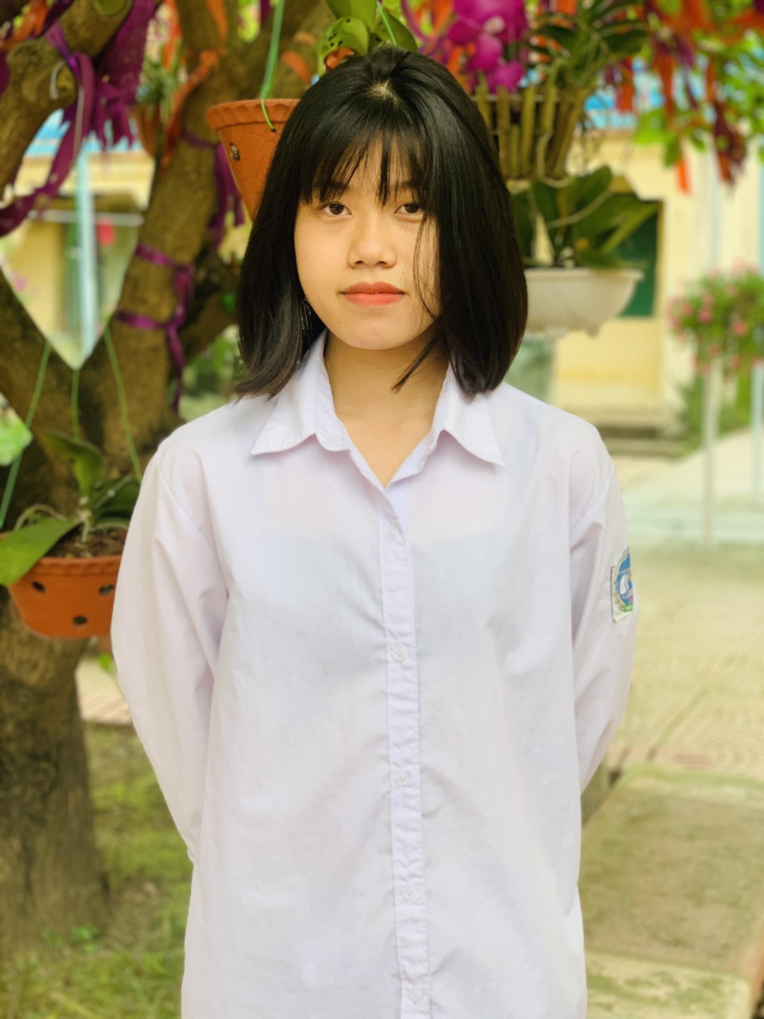
Học sinh VŨ VĂN QUÝ Lớp: 12A1 – Giải Ba môn Toán
tại kỳ thi chọn HSG cấp tỉnh
Học sinh VŨ ĐỨC THÀNH Lớp: 12A1 – Giải Ba môn Vật Lí
tại kỳ thi chọn HSG cấp tỉnh
Học sinh VŨ MỸ DUYÊN Lớp: 12A1 – Giải Ba môn Hóa học
tại kỳ thi chọn HSG cấp tỉnh

Slide 11
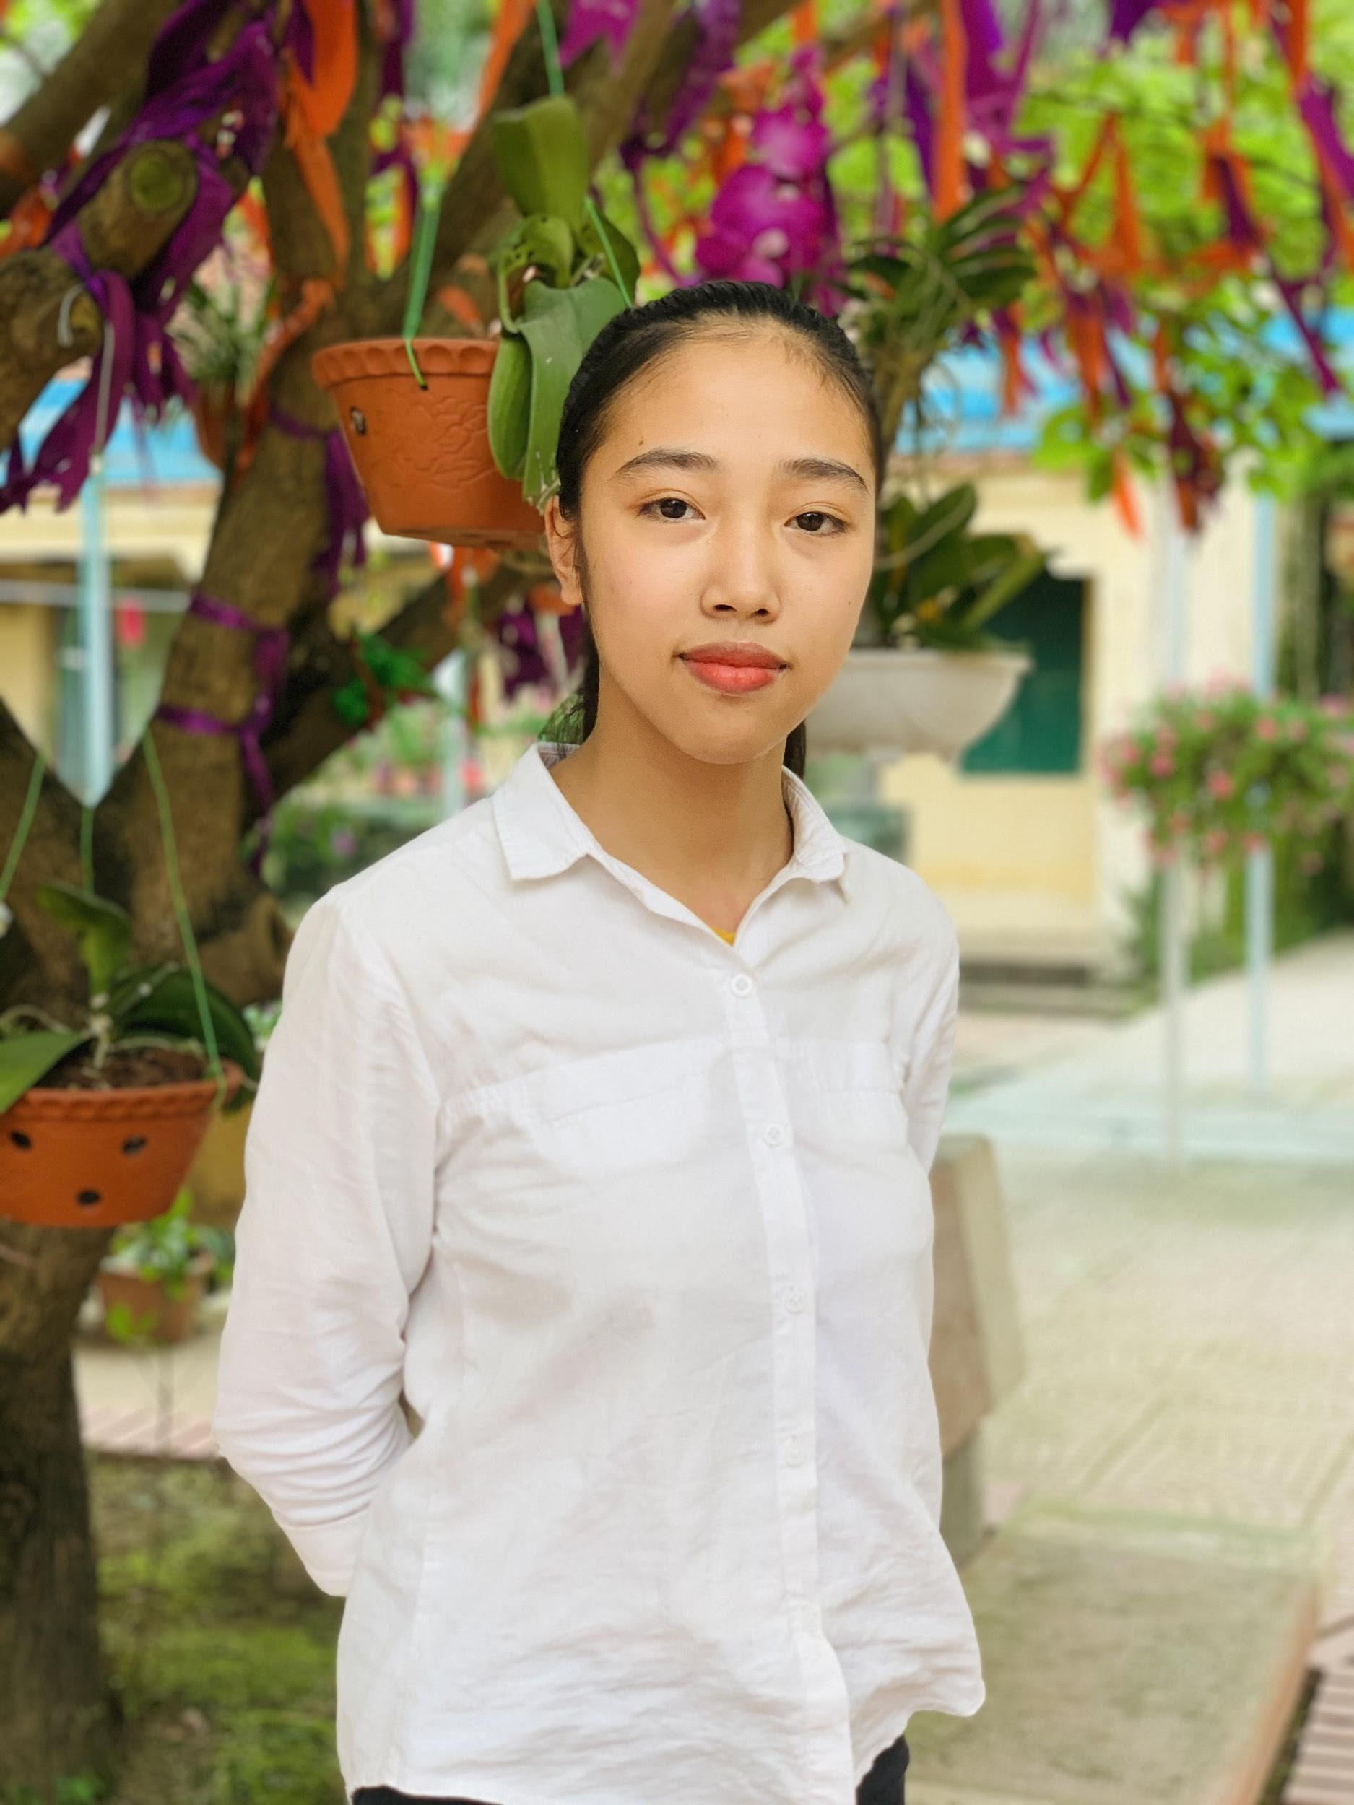
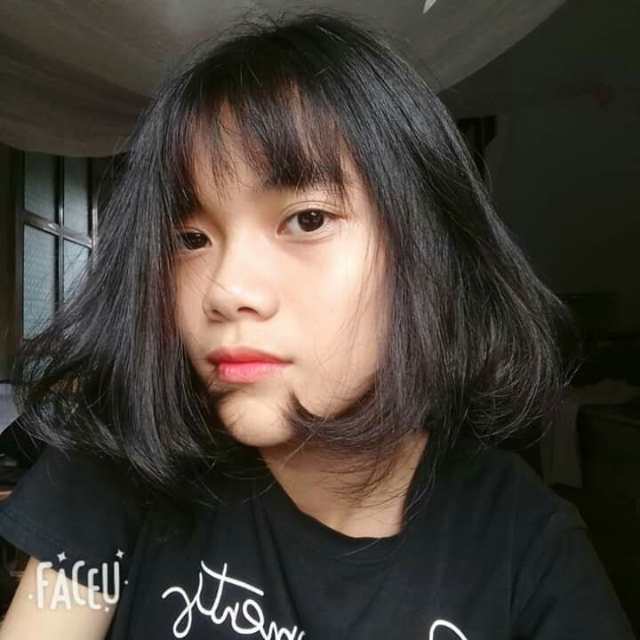
Học sinh : VƯƠNG THỊ HIỀN Lớp: 12A8 – Giải KK môn Địa Lí tại kỳ thi chọn HSG cấp tỉnh
Học sinh: LÊ THỊ MINH ANH Lớp: 12A1 - Giải KK môn Sinh học
tại kì thi chọn HSG cấp tỉnh
Học sinh: NGUYỄN THỊ LINH Lớp: 12A1 - Giải KK môn Sinh học
tại kì thi chọn HSG cấp tỉnh

Slide 12
Học sinh : VŨ THẢO HIỀN Lớp: 12A1
Giải Khuyến khích khối 12 toàn quốc thi Olympic Tiếng Anh trên Internet
Giải Nhất khối 12 toàn tỉnh thi Olympic Tiếng Anh trên Internet
Giải Nhì môn Tiếng Anh tại Kỳ thi chọn HSG cấp tỉnh

Slide 13
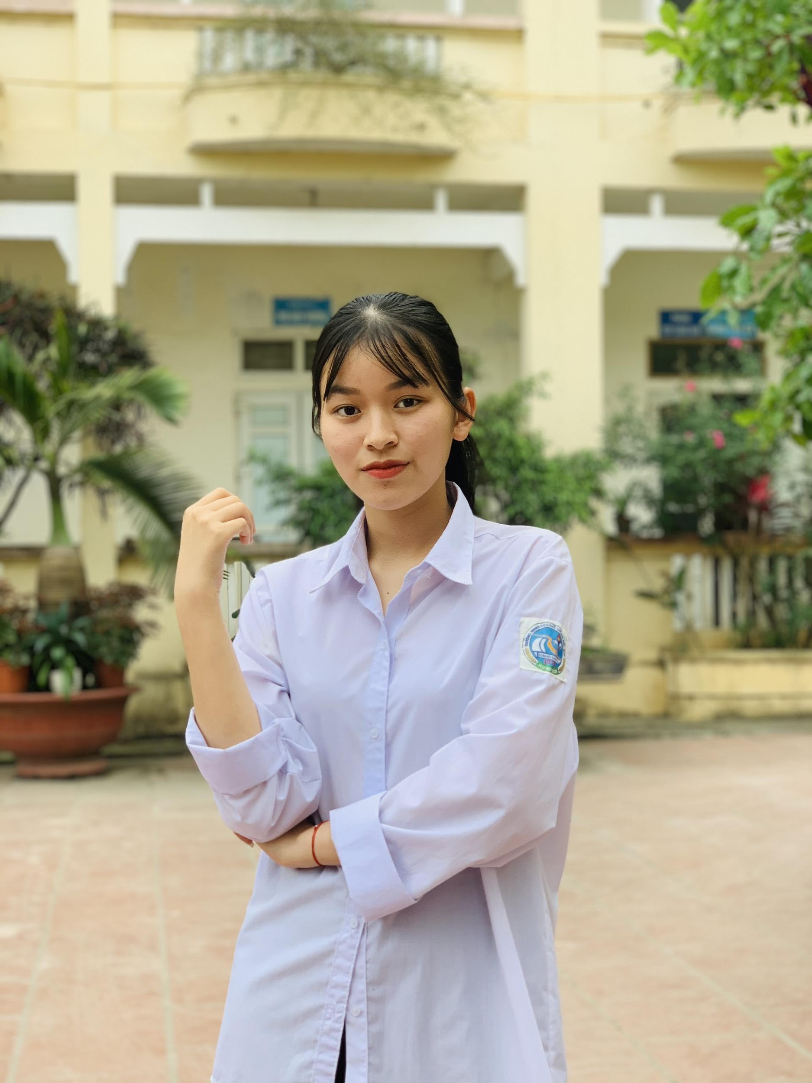
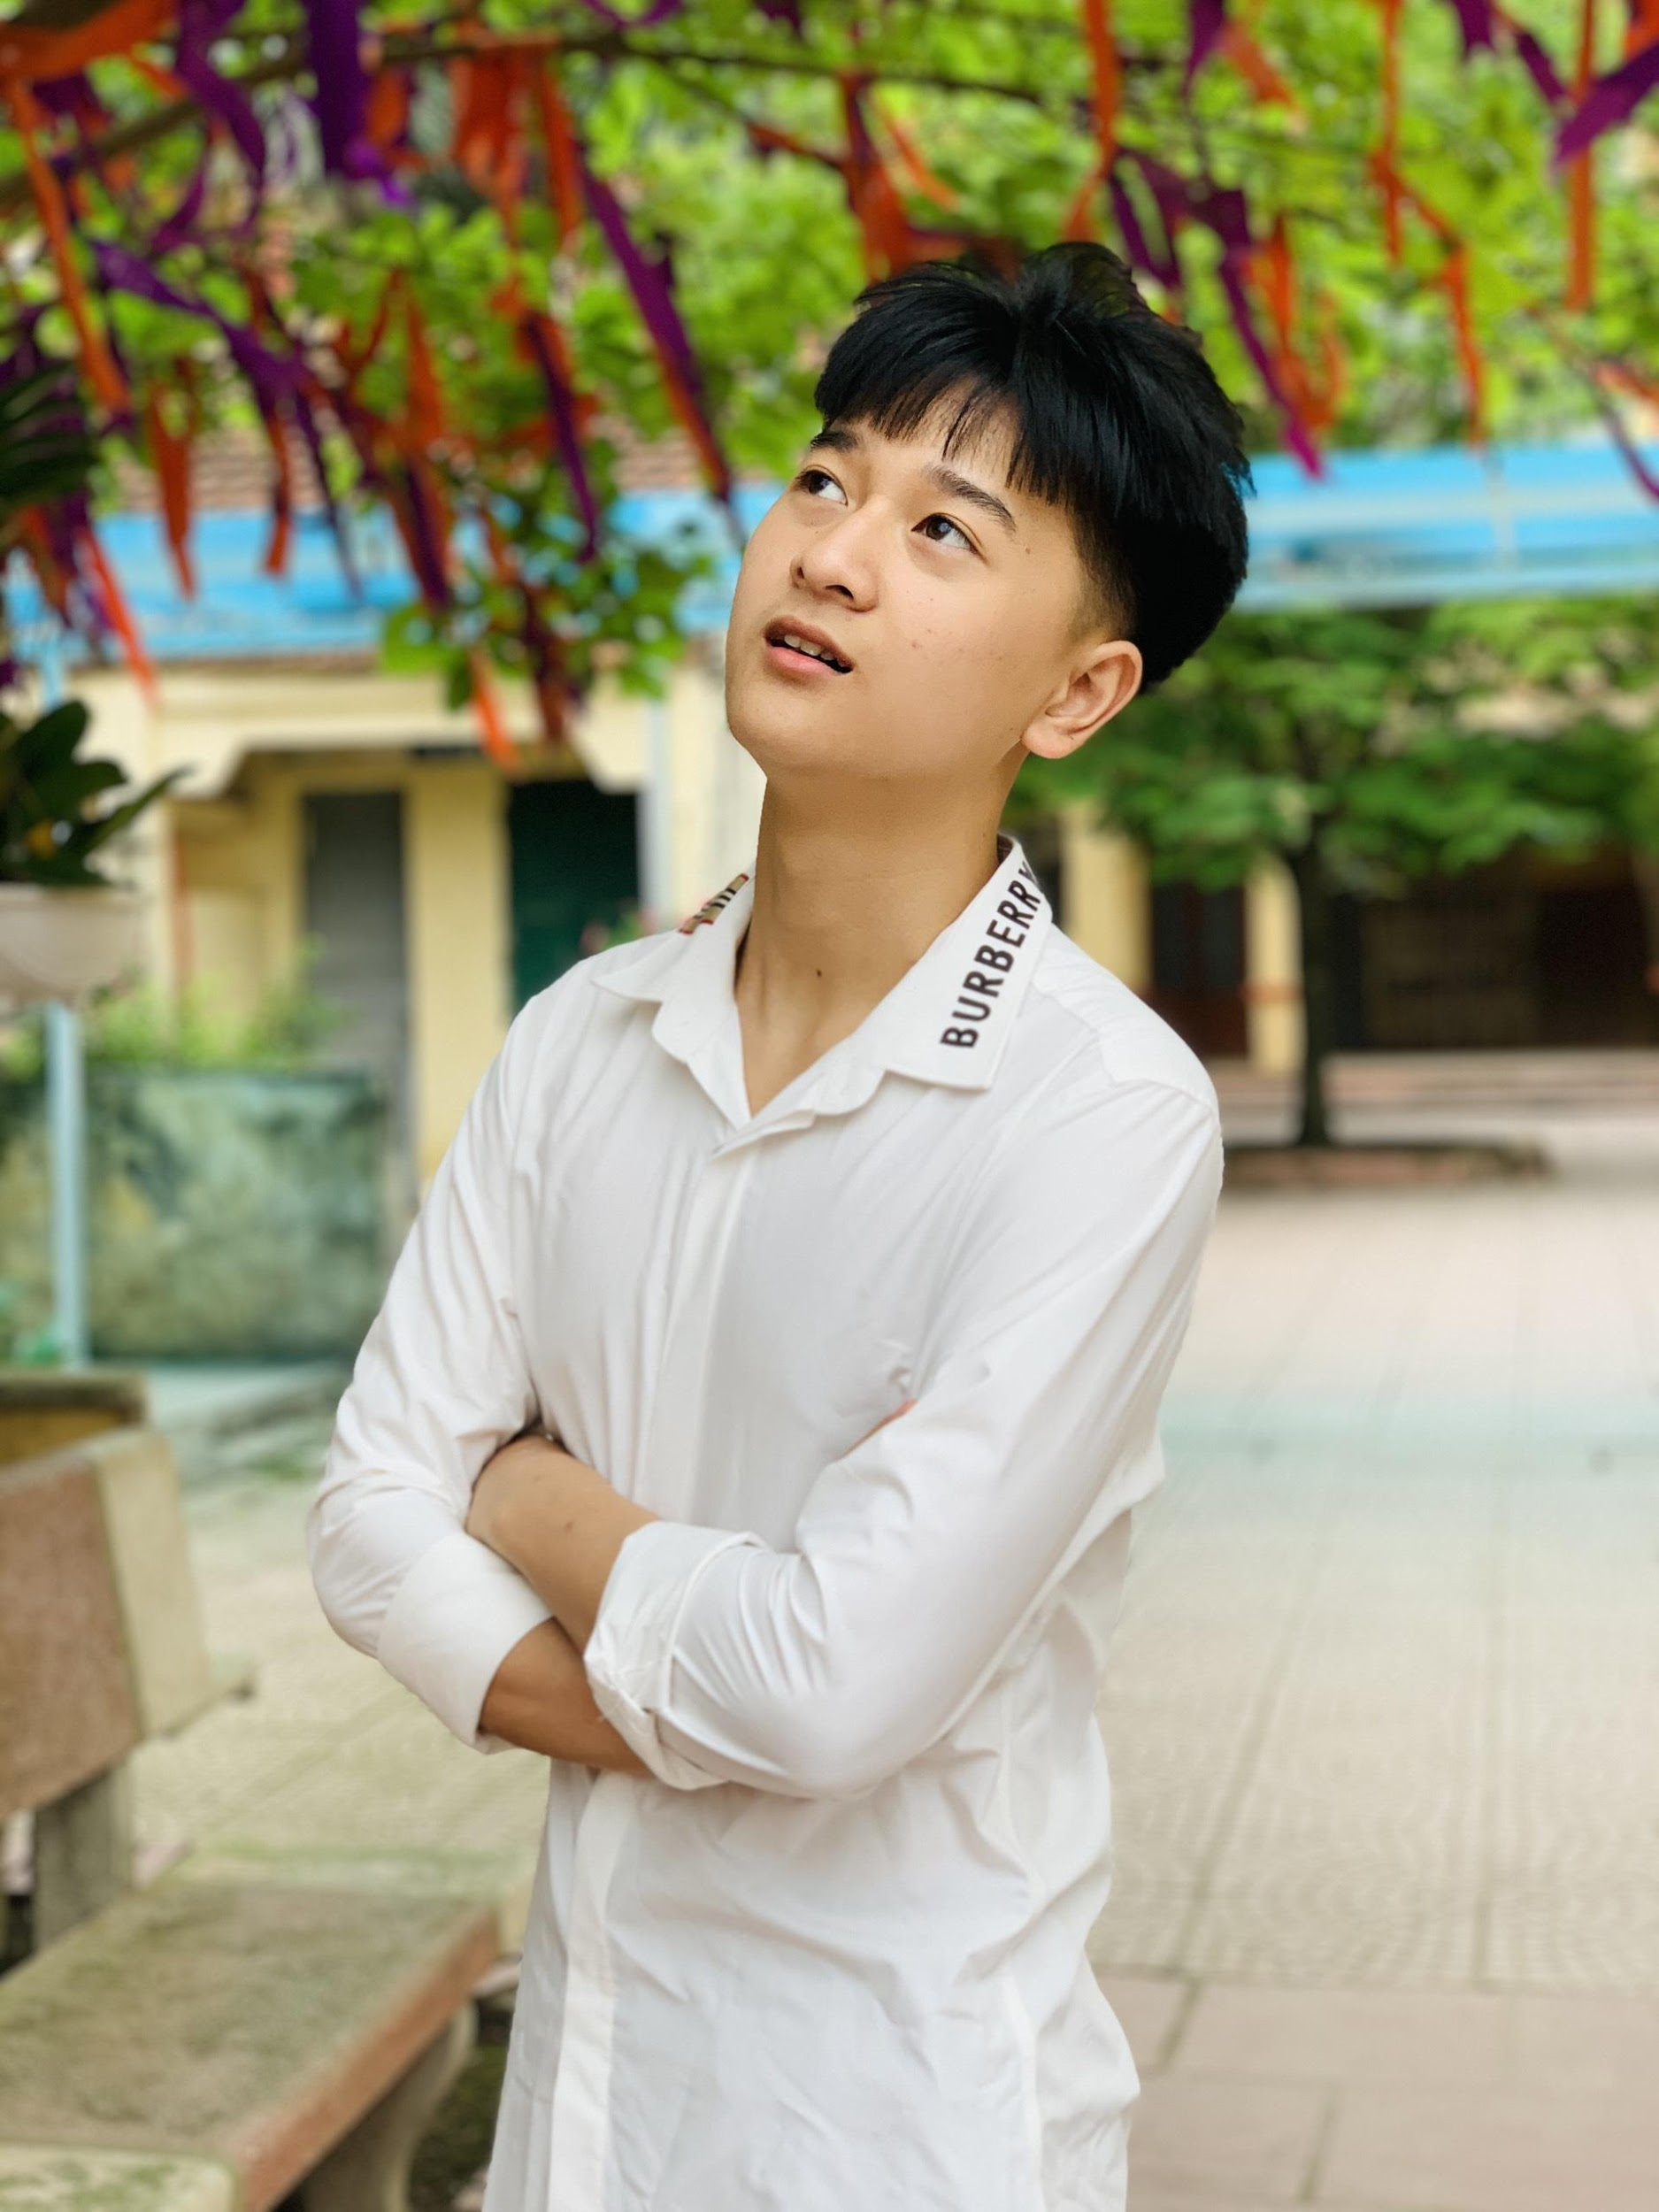
Học sinh: NGUYỄN ĐỨC ANH Lớp: 12A1
Học sinh: TRẦN THỊ HẬU Lớp: 12A1
Học sinh: NGUYỄN DUY KHÁNH Lớp: 12A1
Giải KK khối 12 toàn tỉnh thi Olympic Tiếng Anh trên Internet

Slide 14
Học sinh : PHẠM THỊ PHƯƠNG ANH Lớp: 12A2
Học sinh : VŨ THỊ BẮC Lớp: 12A2

Slide 15
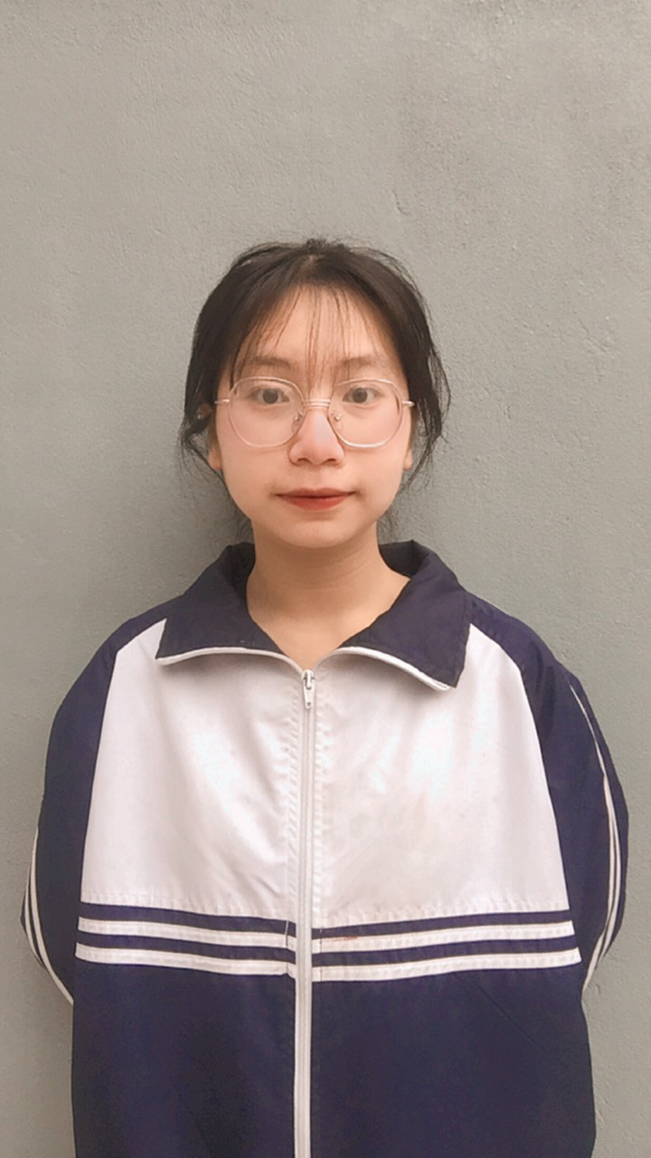
Học sinh : TRẦN VĂN ĐÔNG Lớp: 12A4
Học sinh : TRỊNH THỊ THU HIỀN Lớp: 10A1
HCĐ Đôi nam nữ Cầu lông tại Hội khỏe Phù đổng tỉnh Hưng Yên, lần thứ X

Slide 16
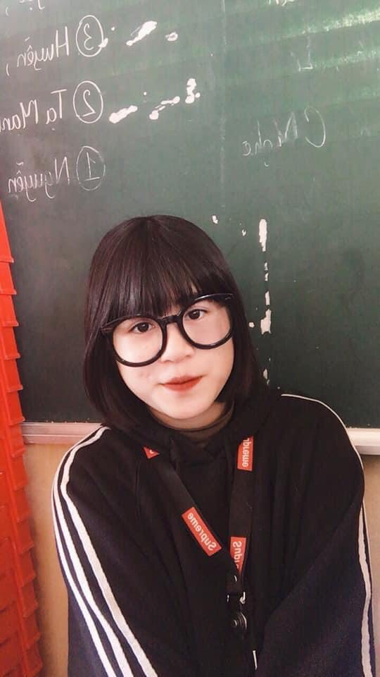
Học sinh : TRẦN ĐÌNH VŨ Lớp: 12A4
Học sinh : TRẦN THỊ HƯƠNG LY Lớp: 10A2
HCB Đôi nam nữ môn Bóng bàn tại Hội khỏe Phù đổng tỉnh Hưng Yên, lần thứ X

Slide 17
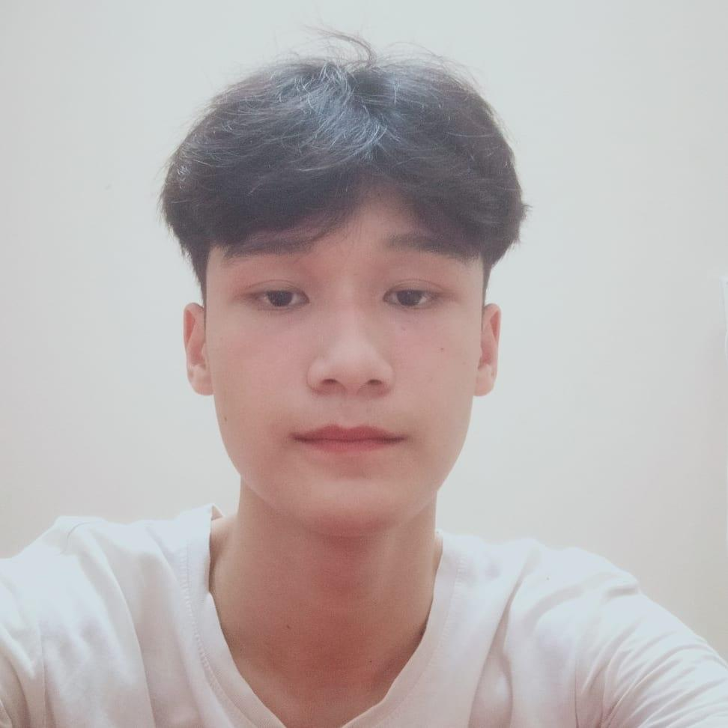
Học sinh : ĐÀO THÀNH ĐẠT Lớp: 12A2 – HCĐ Nhảy cao nam tại Hội khỏe Phù đổng tỉnh Hưng Yên lần thứ X
Học sinh : ĐỖ ĐỨC THỊNH Lớp: 11A1 – HCB Đôi nam Cầu lông
tại Hội khỏe Phù đổng tỉnh Hưng Yên lần thứ X

